Slide 1
Основы экономики
Лекция 1
Даниловских Татьяна Евгеньевна

Slide 2
Организация
Лекции и практики – 1 час в неделю (1 занятие раз в 2 недели)
Зачет
Рейтинг-план

Slide 3
Рейтинг-план
Виды работ | Баллы
Лекции 8 занятий (при условии 100% посещения) | 10
Практики 8 занятий*10 баллов | 80
Эссе (по выбору) | 10
Итого | 100
Каждое практическое занятие предполагает определенные виды работ, например: тестирование, решение задач, подготовку домашнего задания, групповую работу. 10 баллов за занятие распределяется между этими видами работ. Эссе – это необязательный вид работ. В конце каждого лекционного занятия будет предложен список тем для написания эссе. Студент может написать 1 эссе за семестр (максимум 10 баллов). Эссе оформляется как любая письменная работа.

Slide 4
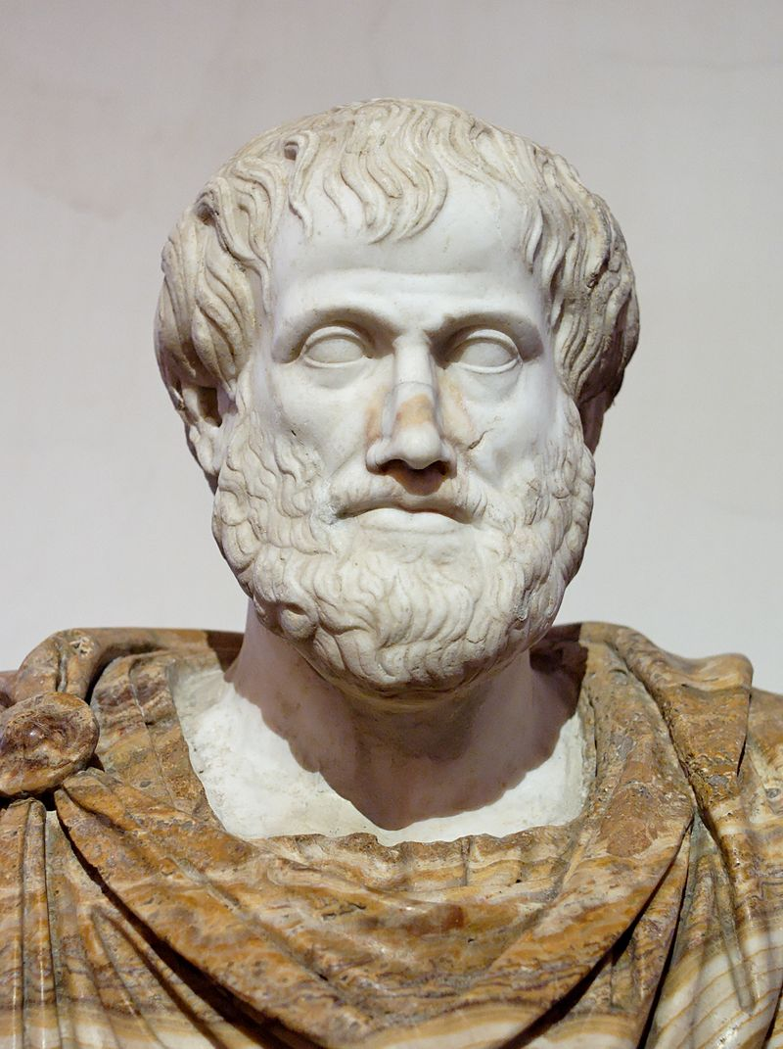
Лекция 1.
Введение в экономическую науку.
Слово «экономика» греческого происхождения (oikonomike - «искусство домохозяйства»), оно означает «законы хозяйствования».

Slide 5
Предмет экономики
экономика — это хозяйственная система, обеспечивающая удовлетворение потребностей людей и общества в целом созданием необходимых благ (экономика отрасли, региональная экономика (района, края, области, страны), мировая экономика).
экономика — это совокупность экономических (производственных) отношений между людьми, складывающихся в процессе производства, распределения, обмена и потребления материальных благ и услуг.
экономика — это наука о выборе наиболее эффективных (рациональных) способов удовлетворения безграничных потребностей людей ограниченными экономическими ресурсами.

Slide 6
Объект экономики
Экономические законы — наиболее существенные, устойчивые и постоянно повторяющиеся объективные взаимозависимости и причинно-следственные связи в экономических процессах и явлениях. Они носят объективный характер, историчны.

Slide 7
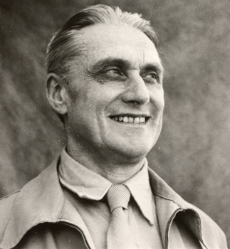
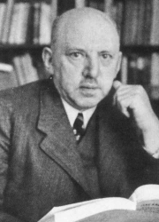
Разделы экономики
МАКРОЭКОНОМИКА
национальное хозяйство
(инфляция, ВВП, НД,
занятость, налоги и др.)
МИКРОЭКОНОМИКА
хозяйствующие субъекты
(объем производства,
объем продаж, цена и др.)

Slide 8
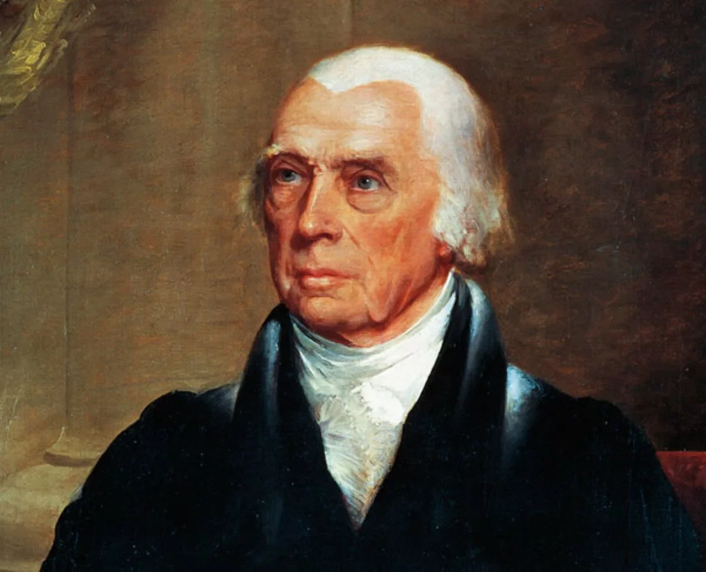
Позитивная и нормативная экономика
ПОЗИТИВНАЯ (дискриптивная)
экономика изучает факты и
зависимости между ними, призвана
исходить из накопленных знаний и
опыта и отвечать на вопросы:
что есть и что может быть
в экономике?
НОРМАТИВНАЯ экономика – дает рекомендации как изменить экономическую реальность, отвечает на вопрос: как должно быть?

Slide 9
Эволюция товарного обмена
Товар – это продукт труда, предназначенный для обмена путем купли-продажи.
Натуральное хозяйство vs товарное производство
Обмен - движение товара от одного производителя к другому, предполагающее эквивалентность, соизмеримость разных по виду, качеству, форме, назначению товаров.
Процесс обмена прошел сложную эволюцию: от простого случайного обмена двумя товарами до современных денежных систем.

Slide 10
Понятие собственности и ее значение в экономической системе
Собственность — принадлежность средств и продуктов производства определенным лицам.
Право собственности как право конкретных субъектов на определенные объекты (имущество) сводится к набору прав: праву владения, праву пользования и праву распоряжения имуществом.
Типы собственности: общая, частная, смешанная.

Slide 11
Понятие собственности и ее значение в экономической системе
Во-первых, собственность — это фундамент любой системы общественно-экономических отношений.
Во-вторых, от собственности зависят положение определенных групп в обществе.
В-третьих, собственность есть результат исторического развития.
В-четвертых, в пределах каждой социально-экономической системы существует основная специфическая для нее форма собственности.
В-пятых, переход от одних форм собственности к другим может идти как эволюционным, так и революционным путем.

Slide 12
Субъект и объект собственности
Субъект собственности (собственник) — активная сторона отношений собственности, имеющая возможность и право владения объектом собственности. Собственность экономически реализуется, когда приносит доход ее владельцу.
Объект собственности — пассивная сторона отношений собственности в виде предметов природы, вещества, энергии, целиком или в какой-то степени принадлежащих субъекту.

Slide 13
Формы собственности
(по субъектам)
1) государственная;
2) собственность республик, входящих в Российскую Федерацию, автономных областей, автономных округов, краев, областей;
3) частная и т.д.

Slide 14
Виды собственности
(по объектам)
1) вещественная собственность;
2) интеллектуальная собственность;
3) собственность на управление.

Slide 15
Типы экономических систем
рыночная экономика (чистый капитализм, современный капитализм),
традиционная экономика,
административно-командная экономика,
смешанная экономика

Slide 16
Сравнение типов экономических систем
Рыночная |  | Традиционная |  | Административно-командная |  | Смешанная
+ | - | + | - | + | - | + | -

Slide 17
Сравнение типов экономических систем
Рыночная |  | Традиционная |  | Административно-командная |  | Смешанная
+ | - | + | - | + | - | + | -
Стимули-рует высокую эффективность производства

Slide 18
Сравнение типов экономических систем
Рыночная |  | Традиционная |  | Административно-командная |  | Смешанная
+ | - | + | - | + | - | + | -
Стимули-рует высокую эффективность производства | Усили-вает социальное неравенство в обществе

Slide 19
Рыночная экономика
‍Рыночная экономика — это экономическая модель, основанная на добровольном обмене ресурсами между продавцами и покупателями с учётом действия законов спроса и предложения.
Рынок — это совокупность экономических отношений, отношений производителей и потребителей, касающихся обмена ресурсами, то есть торговли.

Slide 20
Признаки рыночной экономики
Частная собственность
Свобода предпринимательства
Конкуренция
Свободное ценообразование

Slide 21
Признаки рыночной экономики
Конкуренция — это соперничество производителей за потребителя.
Цена на рынке формируется с учётом интересов и продавцов, и покупателей. Она зависит от двух основных показателей рыночной экономики:
спроса, то есть количества товара, которое покупатели хотят и могут приобрести за определённое время,
и предложения — количества товара, которое продавец может произвести и продать по данной цене за определённый период времени.

Slide 22
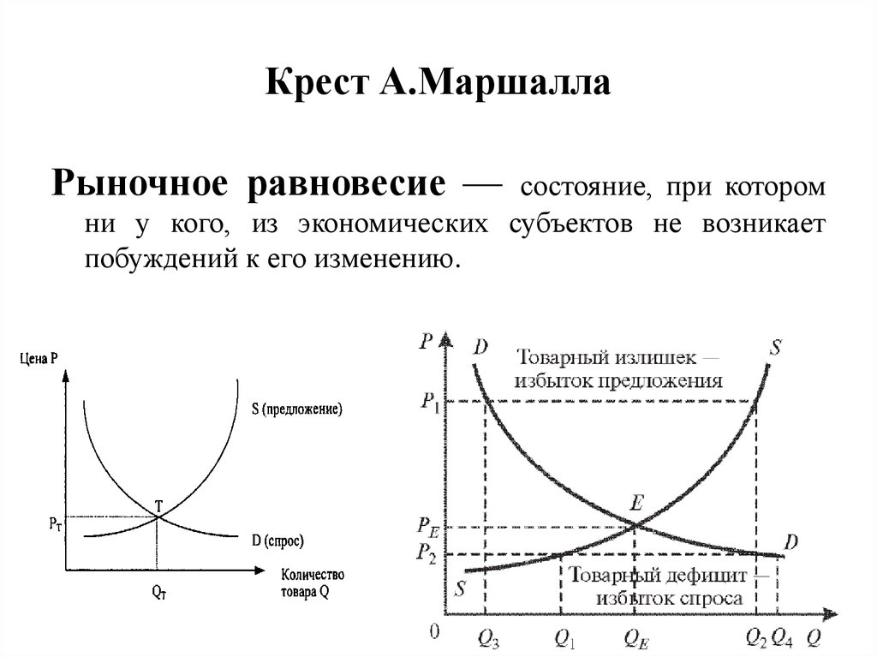
Закон спроса и предложения

Slide 23
Классификация рынков
по объекту рыночных отношений: рынок товаров и услуг, рынок труда, рынок ценных бумаг, рынок земли и другие;
по масштабу продаж: оптовый и розничный;
по территориальному признаку: местный, региональный, национальный, мировой;
по отношению к закону: легальный и теневой;
и др.

Slide 24
Типы рыночных структур
чистая (совершенная) конкуренция,
чистая монополия,
монополистическая конкуренция,
олигополия.
(количество продавцов и покупателей; степень однородности продукции, предлагаемой продавцами одной отрасли; легкость входа в отрасль и выхода из нее без потерь – наличие или отсутствие межотраслевых «барьеров»; степень доступности информации о ценах для всех субъектов рынка и о технологиях для производителей; способность отдельных продавцов (или покупателей) влиять на рыночную цену, изменяя количество продукции, которую они реализуют (или покупают) на рынке)

Slide 25
Типы рыночных структур
 | Совершенная конкуренция | Чистая монополия | Монополистическая конкуренция | Олигополия
Количество продавцов
Количество покупателей
Степень однородности продукции
Легкость входа/выхода в отрасль
Доступность информации о ценах
Способность отдельных продавцов / покупателей влиять на цену

Slide 26
Совершенная конкуренция
это тип рынка, при котором бесконечно большое количество продавцов реализуют покупателям абсолютно одинаковую (стандартизированную) продукцию, препятствия для входа в отрасль и выхода из нее отсутствуют, а информация о ценах и технологиях общедоступна (все производители используют одну и ту же технологию, лучшую из возможных). Существенная черта этого рынка состоит в том, что отдельные продавцы не способны оказывать влияние на рыночную цену, изменяя объем производства и продажи продукции.

Slide 27
Монополия
тип рынка, при котором единственный производитель контролирует выпуск товара, у которого нет заменителей, а появление конкурентов маловероятно вследствие высоких барьеров входа в отрасль. монопольным можно считать положение фирмы, которая может влиять на цену, изменяя количество товара, которое она продает.

Slide 28
Монополистическая конкуренция
рыночная ситуация, при которой сравнительно большое, но ограниченное количество производителей реализуют большому количеству потребителей схожую, но не стандартизированную продукцию.

Slide 29
Олигополия
рыночная структура, при которой доминирует небольшое количество продавцов, вход в отрасль новых производителей ограничен высокими барьерами, а при принятии решений об определении объемов выпуска и ценах фирмы учитывают действия друг друга.

Slide 30
Тезаурус
экономика, собственность, макроэкономика, микроэкономика, товар, обмен, позитивная экономика, нормативная экономика, предмет экономики, объект экономики, экономические законы, собственность, формы собственности, виды собственности, рыночная экономика, рынок, признаки рыночной экономики, конкуренция, спрос, предложение, рыночное равновесие, монополия, олигополия, монопсония.

Slide 31
Домашнее задание
Выучить (повторить) основные термины
Заполнить таблицу с типами экономических систем
Дозаполнить таблицу с типами рыночных структур
Решить задачу: Спрос и предложение товара А описываются уравнениями Qd = 3600 – 150Р, Qs = 1500 + 60Р. Определите: равновесную цену, равновесный объем продаж.

Slide 32
Темы эссе
Социально-экономические последствия монополизма.
Преимущества и недостатки рыночного механизма.
Ценовая и неценовая конкуренция.
Государственное воздействие на рыночное равновесие.
Эластичность спроса по цене/доходу.
Возможность положительного влияния теневого бизнеса на экономику.

Slide 33
Небольшой опрос по итогам лекции
Какие новые знания вы сегодня получили?

Slide 34
ссылки
Картинки
https://ru.wikipedia.org/wiki/Аристотель
https://ru.wikipedia.org/wiki/Фриш,_Рагнар
http://resources.huygens.knaw.nl/bwn1880-2000/lemmata/bwn2/wolff
https://ru.wikipedia.org/wiki/Смит,_Адам
Текст
https://micro.economicus.ru/index.php?file=3
Янова В.В. Я64 Экономика. Курс лекций: Учебное пособие для вузов / В.В. Янова. — М: Издательство «Экзамен», 2005. — 384 с. (Серия «Курс лекций»)

